Slide 1


Rust 初探
Rust Current Version: 1.53.0 (53cb7b09b 2021-06-17)
冯濒啸
https://github.com/rust-lang/rust
Notes:
https://www.reddit.com/r/rust/comments/27jvdt/internet_archaeology_the_definitive_endall_source/

Slide 2
Outline内容概述
Background八卦
Rust Community & Application社区与应用
How to study Rust lang?学习Rust的路径
Core Design Principles核心设计原则
Rust Features特性
Install & Compile安装与编译
Examples例子
The only/other options? Rust是最好的选择吗？

Slide 3

Background八卦
Graydon Hoare (2008用 OCaml 编写，那个用于写大名顶顶的Coq的语言)
//Rust is named after a fungus that is robust, distributed, and parallel. And, Graydon is a biology nerd.
2015.5.15 v1.0, 自2016年起至今连续5年“StackOverflow 语言榜上最受欢迎的语言”
Dave Herman(与Graydon 曾经在 ECMAScript 4 标准上合作过）
Brendan Eich(JavaScript作者，在Mozilla出任十天CEO）
Brian Anderson (Co-founder(Servo) and Maintainer, PingCAP Software Engineer)
Nikolay Kim (Actix作者， 经历“不安全代码暴风雨”之后离开了开源界，因为Unsafe的讨论，PTSD）

Slide 4
Rust Community & Application社区与应用
Rust core（白金会员）
Mozilla (Servo/Quantum Project) //Paul Gramham 《Hacker & Painters》 Viaweb
Google (Tensorflow, Fuchsia/Zircon)
Microsoft (CVEs)
Amazon (AWS, Lambda, EC2, S3)
Huawei (可信编程)
Facebook (重写替换Python)
Twitter
Dropbox
Github
Discord
PingCAP(TiKV)
Linux core (Linus计划用Rust编写内核)
BlockChain
MaidSafe
Eth core
Filecoin
Rust之友

Slide 5
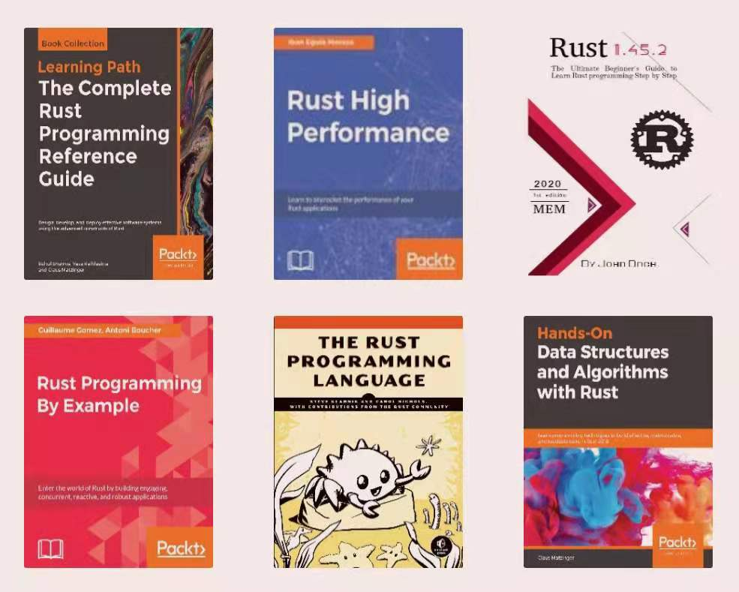

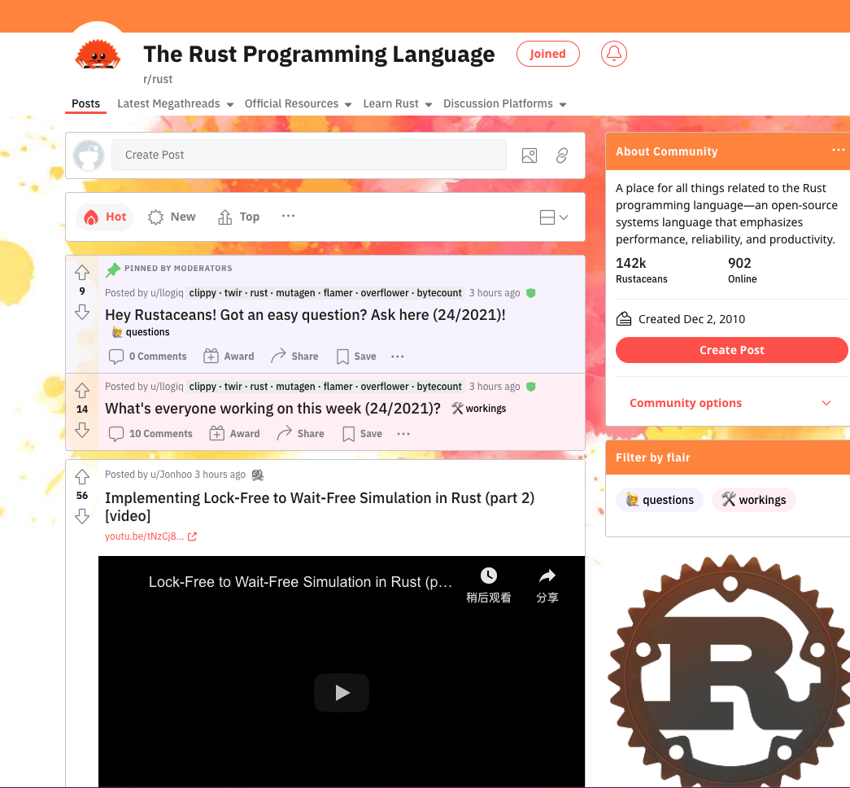
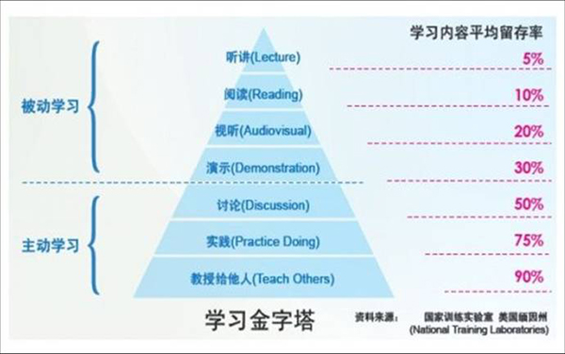
How to study Rust lang?学习Rust的路径
Reference
The Book
docs.rs
Discord/Slack/微信(QQ)群
Github
Reddit
Stack Overflow
Youtube/bilibili
Hack.io
知乎/CSDN/掘金/简书/公众号
网易云课程
CIS 198 (https://github.com/cis198-2016s University of Pennsylvania)
清华rCore (https://rcore-os.github.io/rCore-Tutorial-Book-v3/)
RSS: RustMagazine中文月刊
Build a Rust Project
Share and Discuss

Slide 6
Core Design Principles核心设计原则
Safe vs Control
实用性（Practicality） ：它应该是一种可以在现实世界中使用的语言；
务实（Pragmatism）：它应该是符合人性化体验，并且能与现有系统方便集成的语言；
内存安全性（Memory-safety） ：它必须加强内存安全，不允许出现段错误和其他类似的内存访问违规操作；
高性能（Performance） ：它必须拥有能和 C++ 比肩的性能；
高并发（Concurrency） ：它必须为编写并发代码提供现代化的解决方案。
Notes:
编程语言设计在两个看似不可调和的愿望之间长期存在着矛盾对立。
安全 ( safe )。我们想要强类型系统来静态地消除大量错误。我们要自动内存管理。我们想要数据封装， 这样我们就可以对私有变量执行不变的对象的表示形式，并确保它们将不会被不受信任的代码破坏。
控制 (control )。至少对于 Web浏览器，操作系统，或游戏引擎这样的 系统编程 (system programming) 程序，约束它们性能或资源是一个重要的问题，我们想了解数据的字节级表示。我们想要用底层语言 (low-level programming) 的编程技术优化我们程序的时间和空间的使用。我们希望在需要时使用 裸机 。
然而，按照传统的看法，鱼和熊掌不能兼得。Java 之类的语言使我们极大的安全保证，但代价是牺牲对底层的控制。结果，对于许多系统编程应用程序，唯一现实的选择是使用一种像 C 或 C++ 提供细粒度的语言控制资源管理。但是，获得这种控制需要很高的成本。例如，微软最近报告说，他们修复的 70％ 安全漏洞都归因于内存安全违规行为，并且都是能被强类型系统排除的问题。同样，Mozilla 报告指出，绝大多数关键 他们在Firefox中发现的错误是内存有关的。
如果可以以某种方式两全其美: 安全系统编程的同时对底层有控制权，岂不美哉。因此，Rust 语言应运而生。
官方网如此介绍 Rust : 一门赋予每个人构建可靠且高效软件能力的语言。
Rust 语言有三大优势值得大家关注：
高性能。Rust 速度惊人且内存利用率极高。由于没有运行时和垃圾回收，它能够胜任对性能要求特别高的服务，可以在嵌入式设备上运行，还能轻松和其他语言集成。
可靠性。Rust 丰富的类型系统和所有权模型保证了内存安全和线程安全，让您在编译期就能够消除各种各样的错误。
生产力。Rust 拥有出色的文档、友好的编译器和清晰的错误提示信息， 还集成了一流的工具——包管理器和构建工具， 智能地自动补全和类型检验的多编辑器支持， 以及自动格式化代码等等。
Rust 足够底层，如果有必要，它可以像 C 一样进行优化，以实现最高性能。
抽象层次越高，内存管理越方便，可用库越丰富，Rust 程序代码就越多，做的事情越多，但如果不进行控制，可能导致程序膨胀。
然而，Rust 程序的优化也很不错，有时候比 C 语言更好，C 语言适合在逐个字节逐个指针的级别上编写最小的代码，而 Rust 具有强大的功能，能够有效地将多个函数甚至整个库组合在一起。
但是，最大的潜力是可以无畏（fearless）地并行化大多数 Rust 代码，即使等价的 C 代码并行化的风险非常高。在这方面，Rust 语言是比 C 语言更为成熟的语言。
Rust 语言也支持高并发零成本的异步编程，Rust 语言应该是首个支持异步编程的系统级语言。

Slide 7
Rust Features特性
Memory safety
Memory management
Ownership
Types and polymorphism
Notes:
https://en.wikipedia.org/wiki/Rust_(programming_language)

Slide 8

Install & Compile安装与编译
curl https://sh.rustup.rs -sSf | sh
Cargo: rust package manager (相当于nodejs npm, python pip) Cargo.toml
rustup: rust toolchain installer（相当于 nodejs nvm, ruby rvm)
Rustboot (手写x86代码生成器）
Rustc （LLVM Backend, ThinLTO）
Brian Anderson在《 Rust 编译模型之殇》写道：
Rust 需要自举（Self-Hosting）， 那样就可以作为一种“自产自销（Dog-Fooding）”的语言：
IDE
Vim with rust.vim plugin
Visual Code with Rust & Cargo extensions
Sublime Text 3
IntelliJ IDEA/Clion with IntelliJ Rust plugin
Emacs
Atom
https://pingcap.com/blog/rust-compilation-model-calamity
Notes:
// Rust是一门静态编译型语言，Rust官方的编译器叫rustc，rustc使用LLVM作为编译器后端。rustc对Rust源码进行词法分析、静态类型检查，最终将代码编译为 LLVM IR。一般 LLVM IR 的文件后缀是 .ll, Bytecode 文件后缀是 .bc，其中 IR 是可读的。
源码 -> AST -> LLVM IR -> LLVM Bytecode -> ASM -> Native
Rust设计的初衷不是要取代谁，而是想在系统级编程语言中多一种更安全的选择而已。
Rust设计目标是内存安全、线程安全、零成本抽象等。但不管什么目标，都是站在让开发者使用的视角之下。
Rust以全新的视角来看待整个计算机世界，它提供给开发者一个安全的上层抽象，但别忘记，Rust只是一门语言，不是操作系统。
Rust包装了和各种操作系统打交道的API，包括Windows，包括Linux/类Unix系统等，可以说，Rust的安全是建立在unsafe基础之上。
其实哪门语言不是建立在unsafe基础之上？你使用哪门语言开发应用不需要和操作系统打交道？只不过Rust把Safe和Unsafe的概念明确到语言层面而已。
所以，当你用windows会看到依赖Visual C++，当你用Linux会看到依赖libc和stdlibc++，用不着奇怪。因为Rust要对各个平台的编译链接交互等提供支持。
举个很简单的例子：你去餐厅吃饭，摆在你面前的是一盘色香味俱全干净的尖椒炒大肠，但你要追溯到完成这道菜的过程，你会奇怪大肠的来源吗？不敢多想。

Slide 9
Examples例子
Ownership and Borrowing
Actor with Tokio
Read Fasta/Fastq
RPC(capnproto, thrift)
GraphQL in Rust
OpenCV in Rust

Slide 10
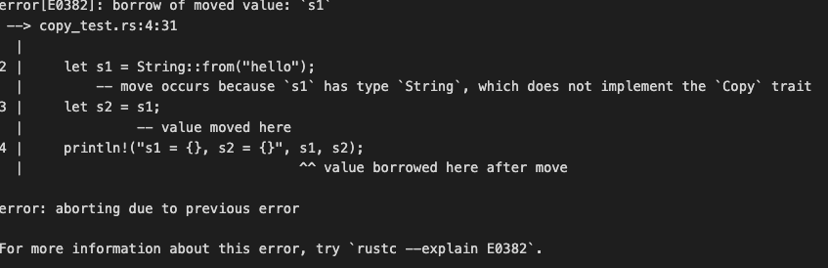
What is Ownership and Borrowing?
fn main() {
let s1 = String::from("hello");
let s2 = s1;
println!("s1 = {}, s2 = {}", s1, s2);
}
&
s1 = hello, s2 = hello

Slide 11
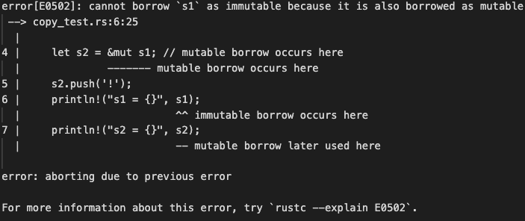
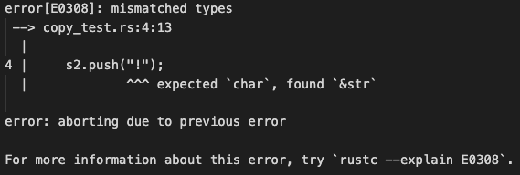
Ownership and Borrowing I
fn main() {
let mut s1 = String::from("hello");
let s2 = &mut s1;
s2.push('!');
}
s2.push('!');
s2.push("!");
println!("s1 = {}", s1);
println!("s2 = {}", s2);
s2 = hello!
s1 = hello!

Slide 12
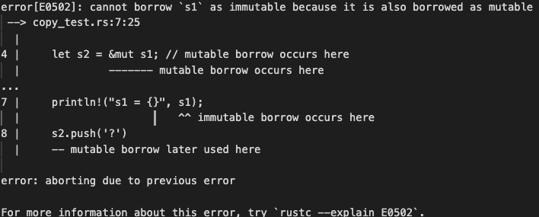
Ownership and Borrowing II
fn main() {
// mutable borrow
let s1 = String::from("hello");
let mut s2 = s1.clone(); // mutable borrow occurs here
s2.push('!');
println!("s2 = {}", s2);
println!("s1 = {}", s1);
s2.push('?');
}
fn main() {
// This won’t compile
let mut s1 = String::from("hello");
let s2 = &mut s1; // mutable borrow occurs here
s2.push('!’);
println!("s2 = {}", s2);
println!("s1 = {}", s1);
s2.push('?');
}

Slide 13
Ownership and Borrowing III
Use the build-in swap function
fn main() {
let mut words = vec![String::from("Hello"),
String::from("Yellow"),
String::from("Tree"),
String::from("Rust"),
String::from("Compiler")];
println!("{:?}", words);
// To avoid "cannot borrow 'words' as mutable more than
// once at a time" use the built-in swap function
words.swap(1,2);
println!("{:?}", words);
}
["Hello", "Yellow", "Tree", "Rust", "Compiler"]
["Hello", "Tree", "Yellow", "Rust", "Compiler"]

Slide 14
Ownership and Borrowing IV
The swap function
pub fn swap(&mut self, a: usize, b: usize) {
unsafe {
//Can’t take two mutable loans from one vector,
//so instead just cast them to their raw pointers
//to do the swap
let pa: *mut T = &mut self[a];
let pb: *mut T = &mut self[b];
ptr::swap(pa, pb);
}
}

Slide 15
Read Fasta/Fastq
use seq_io::prelude::*; // needed to import necessary traits
use seq_io::fasta::Reader;
use std::fs::File;
use std::io::Read;
use std::io;
pub fn read_fasta(filename: String) -> io::Result<()>{
let mut file = File::open(filename)?;
let mut seq = Vec::new();
file.read_to_end(&mut seq)?;
let mut reader = Reader::new(&seq[..]);
let mut output = vec![];
while let Some(result) = reader.next() {
let rec = result.unwrap();
let id = rec.id().unwrap();
let desc = rec.desc().transpose().unwrap();
println!("ID: '{}', description: {:?}", id, desc);
println!("{}", std::str::from_utf8(rec.seq()).unwrap());
rec.write(&mut output).unwrap();
}
// println!("\nWritten:\n{}", std::str::from_utf8(&output).unwrap());
Ok(())
}
use std::env;
mod file_parser;
use std::result::Result;
fn main() {
// let seq = b">id1 some description
// SEQUENCE
// .ANOTHER.LINE
// >id2
// SEQUENCE
// ";
let args: Vec<String> = env::args().collect();
let filename = &args[1];
file_parser::read_fasta::run(filename.to_string());
}
Notes:
https://github.com/rust-bio/rust-bio
https://github.com/aseyboldt/fastq-rs
https://github.com/lskatz/fasten
https://github.com/markschl/seq_io
https://github.com/onecodex/needletail

Slide 16
Actor with Tokio
Full Example
use tokio::sync::oneshot;
#[tokio::main]
async fn main() {
let (tx, rx) = oneshot::channel();
tokio::spawn(async move {
if let Err(_) = tx.send(3) {
println!("the receiver dropped");
}
});
match rx.await {
Ok(v) => println!("got = {:?}", v),
Err(_) => println!("the sender dropped"),
}
}
Notes:
https://tokio.rs/

Slide 17
RPC
codes
https://github.com/capnproto/capnproto-rust
https://github.com/apache/thrift/tree/master/lib/rs/src
docs
https://docs.rs/capnp/0.14.2/capnp/
https://docs.rs/thrift/0.13.0/thrift/protocol/struct.TBinaryOutputProtocol.html
examples
https://hoverbear.org/blog/capn-proto-in-rust/
https://www.allengeorge.com/2017/05/07/thrift-and-rust/

Slide 18
GraphQL
https://github.com/iwilsonq/rust-graphql-example

Slide 19
OpenCV binding
use opencv::{
core,
highgui,
prelude::*,imgcodecs,imgproc,
videoio,
};
use opencv::imgcodecs::IMREAD_COLOR;
fn cv_demo() {
let window = "video capture1";
highgui::named_window(window, 1);
let mat = imgcodecs::imread(”example.jpg", IMREAD_COLOR);
mat.map(|m| {
highgui::imshow("rust", &m);
highgui::wait_key(0);
highgui::destroy_window("name");
});
}
fn main() {
cv_demo()
}
Cargo.toml
[dependencies] opencv = {version = "0.41", default-features = false, features = ["opencv-4","buildtime-bindgen"]}
Notes:
https://github.com/twistedfall/opencv-rust
https://github.com/nebgnahz/cv-rs
https://github.com/rust-cv/cv
https://github.com/rust-ndarray/ndarray-linalg

Slide 20
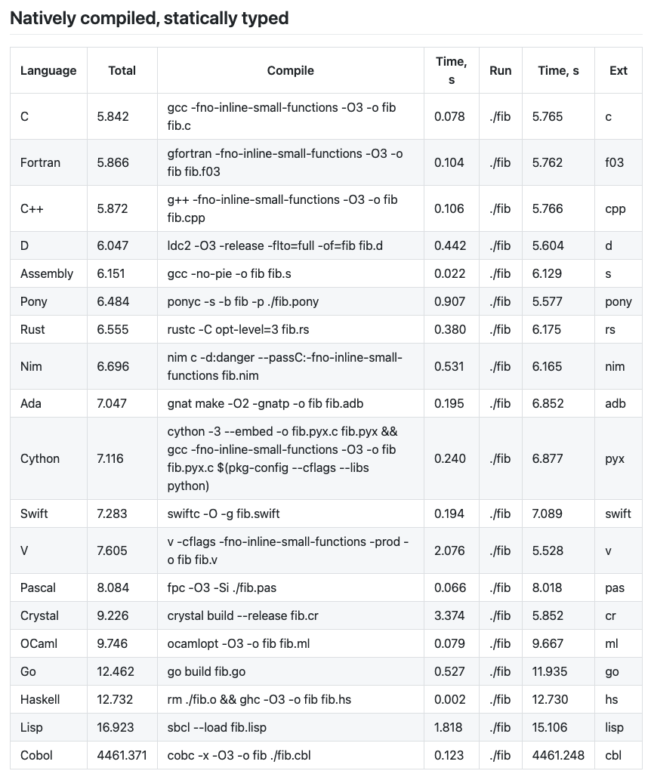
The only/other options? Rust是最好的选择吗？
Go
Pony
V
NIM
D
Ocaml
Haskell
Scala
Erlang
Hamler (Haskell & Erlang VM)
Caramel (OCaml & Erlang VM)
Cython (C & Python)
https://github.com/drujensen/fib

Slide 21
Rust vs C++
https://www.apriorit.com/dev-blog/520-rust-vs-c-comparison
与 C++ 不同，Rust 有一个内置的静态分析器，但不能有未初始化的变量。
Rust 避免了可能的数据竞争，报告未定义的行为，并允许在不安全的块中使用 null 原始指针。Rust 语言还具有其他独特的功能，允许程序员实现更好的软件安全性和性能。
Rust 虽然有很多优势，但肯定也存在一些缺点。
Rust 编译速度很慢。虽然 Rust 官方也一直在改进 Rust 编译速度，包括增量编译支持，引入新的编译后端（ cranelift ），并行编译等措施，但还是慢。而且 增量编译目前也有 Bug。
学习曲线陡峭。
IDE 支持不够完善。比如，对宏代码的支持不是很好。
缺乏针对 Rust 语言特有内存不安全问题的各种检测工具。
Notes:
我本想在这里分享一些有历史意义的自举时间，但在经历了数小时，以及试图从2011年开始构建 Rust 修订版的障碍之后，我终于放弃了，决定在没有它们的情况下发布这篇文章。作为补充，这里作一个类比：
兔子飞奔几米（7）：rustboot 构建 Rust 的时间；
仓鼠狂奔一公里（49）：在 rustboot 退役后使用 rustc 构建 Rust 的时间；
树獭移动一万米（188）：在 2020 年构建 rustc 所需的时间。
反正，几个月前我构建 Rust 的时候，花了五个小时。
Rust 语言开发者们已经适应了 Rust 糟糕的自举时间，并且在 Rust 的关键早期设计阶段未能识别或处理糟糕编译时间问题的严重性。
---Brain Anderson <The Rust Compilation Model Calamity>

